Slide 1



Chào mừng quý thầy cô về thăm và dự giờ
Môn:Toán
Lớp: 1C
Giáo viên: Nguyễn Thị Mai Hương
Trường Tiểu học Quốc Tuấn

Slide 2










Bài 1
CÁC SỐ
0, 1, 2, 3, 4, 5
Giáo viên: ……………………….

Slide 3

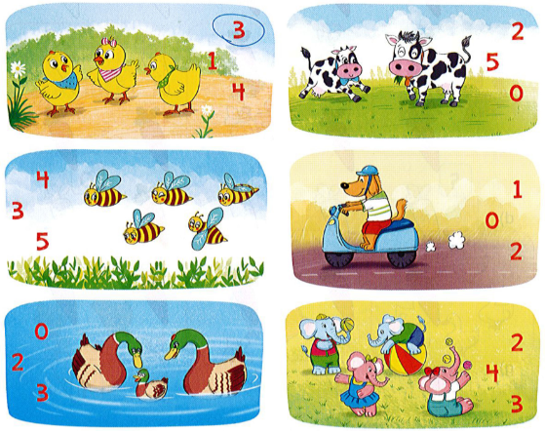
1
Chọn số thích hợp

Slide 4
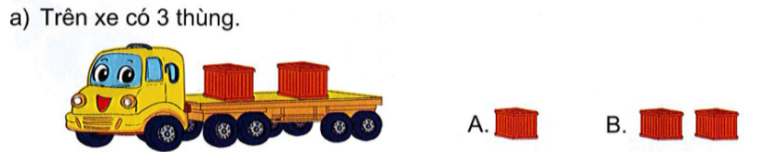
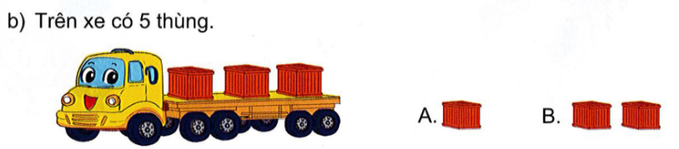
2
Tìm câu trả lời đúng
Cho thêm thùng lên xe để:

Slide 5
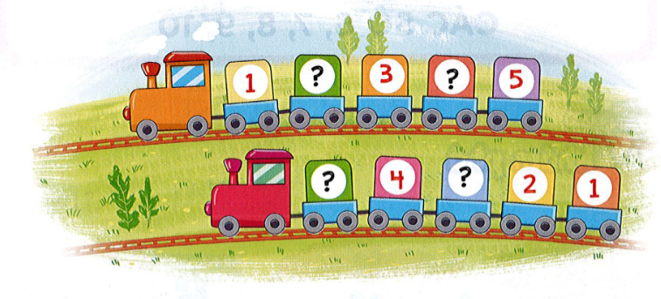
3
Số?
2
4
5
3

Slide 6
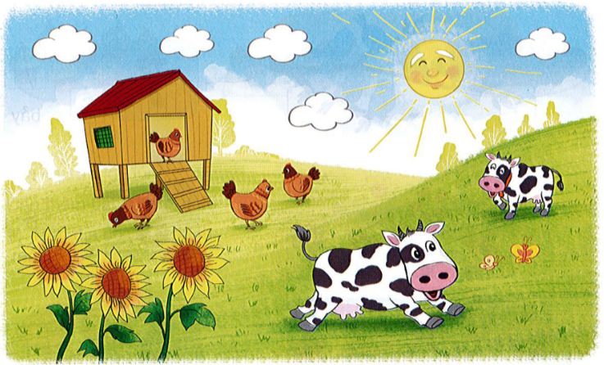
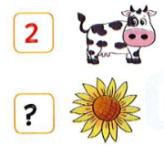
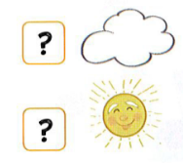
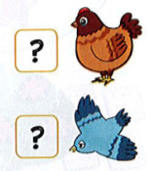
4
Số?
3
5
1
4
0

Slide 7





